Slide 1


Муниципальное казенное дошкольное образовательное учреждение «Детский сад №3 п. Теплое»
Информация для родителей и виртуальная выставка рисунков,
на тему «Я рисую мир»
Подготовили воспитатели старшей группы:
Игнатова Алла Михайловна
Мысик Светлана Николаевна

Slide 2


Первый день лета посвящен международному Дню защиты детей и сохранению мира на Земле. Международный день детей-один из самых старых международных праздников.
У этого дня есть свой флаг.
На зеленом фоне, символизирующий рост, гармонию, свежесть и плодородие, вокруг знака
Земли размещены стилизованные фигурки-красная, желтая, синяя, белая и черная. Эти человеческие фигурки символизируют разнообразие и терпимость. Знак Земли, размещенный в центре,
-это символ нашего дома.

Slide 3
Не много истории.
История возникновения праздника берет начало с 1949 года, когда в Париже на женском конгрессе подняли вопрос о защите всех обездоленных деток, и уже в следующем 1950 году в день 1 июня впервые был проведен праздник, посвященный этому вопросу. Многие страны подхватили эту традицию, и с тех пор Международный день защиты детей отмечают в странах Европы, Азии, и не только.
Наряду с этим праздником существует еще несколько дат, посвященных детской тематике. Это Всемирный день ребенка, который отмечают 20 ноября начиная с 1956 года, День защиты детей Африки (16 июня).

Slide 4
Международный день защиты детей – это,
прежде всего, напоминание взрослым о необходимости соблюдения прав детей.
В 1959 году ООН приняла Декларацию прав ребенка, в которую вошли статьи, призывающие родителей, государственные органы, местные власти и правительства, неправительственные организации признать изложенные в них права и свободы детей и стремиться к их соблюдению. Декларация носила лишь рекомендательный характер и не имела обязательной силы. Требовались другие законы, и 20 ноября 1989 года ООН приняла Конвенцию о правах ребенка, которую подписала 61 страна. 13 июля 1990 года Конвенция была ратифицирована в СССР.

Slide 5
Права детей в России защищает Федеральный закон «Об основных гарантиях прав ребенка в Российской Федерации» от 24 июля 1998 года. Закон устанавливает основные гарантии прав и законных интересов ребенка, предусмотренных Конституцией Российской Федерации, в целях создания правовых, социально-экономических условий для реализации прав и законных интересов ребенка.
Государство признает детство важным этапом жизни человека и исходит из принципов приоритетности подготовки детей к полноценной жизни в обществе, развития у них общественно значимой и творческой активности, воспитания в них высоких нравственных качеств, патриотизма и гражданственности.

Slide 6
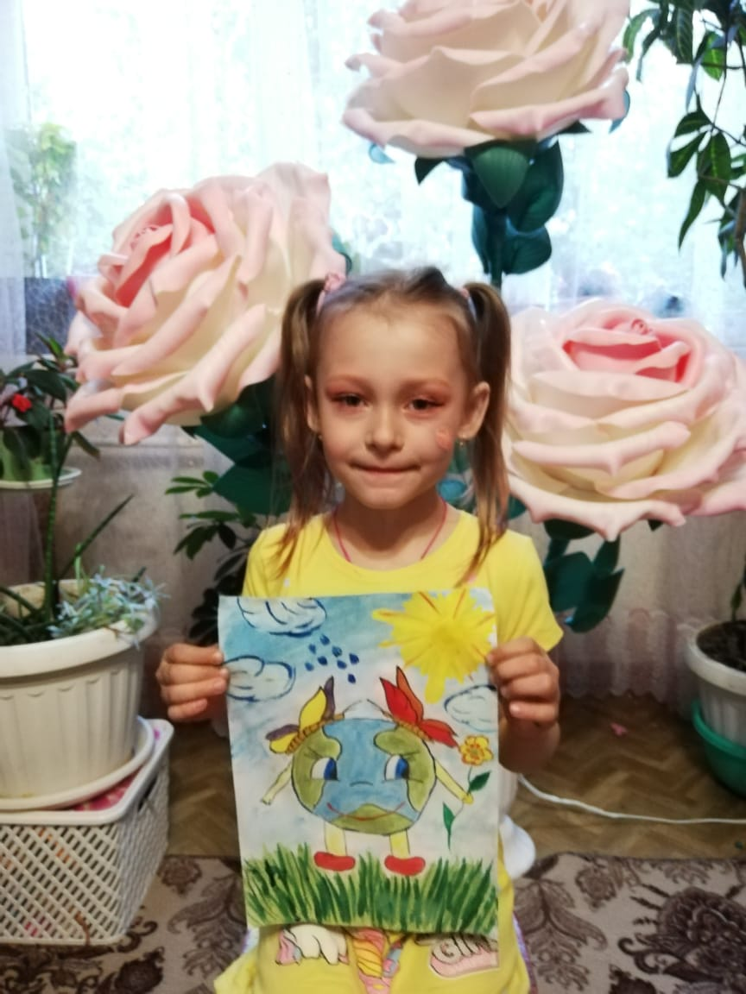
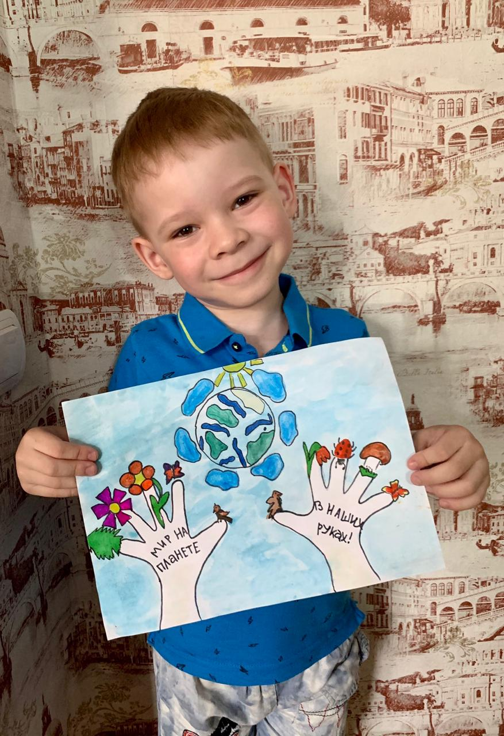
«Я рисую мир»
Антонина Салихова
Максим Антошин

Slide 7
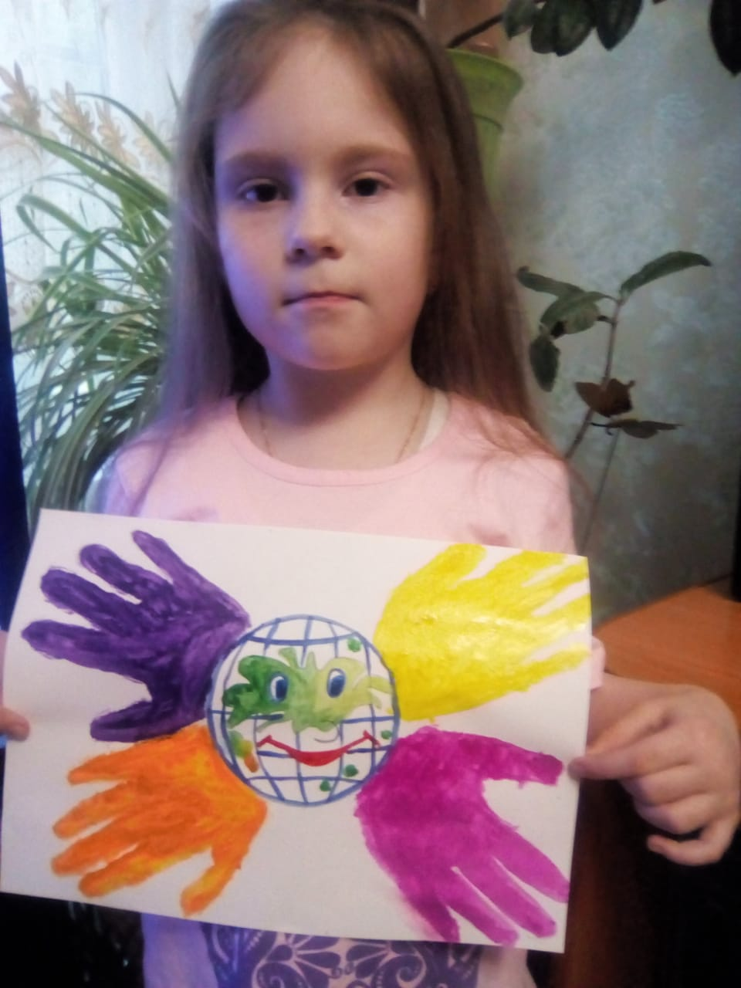
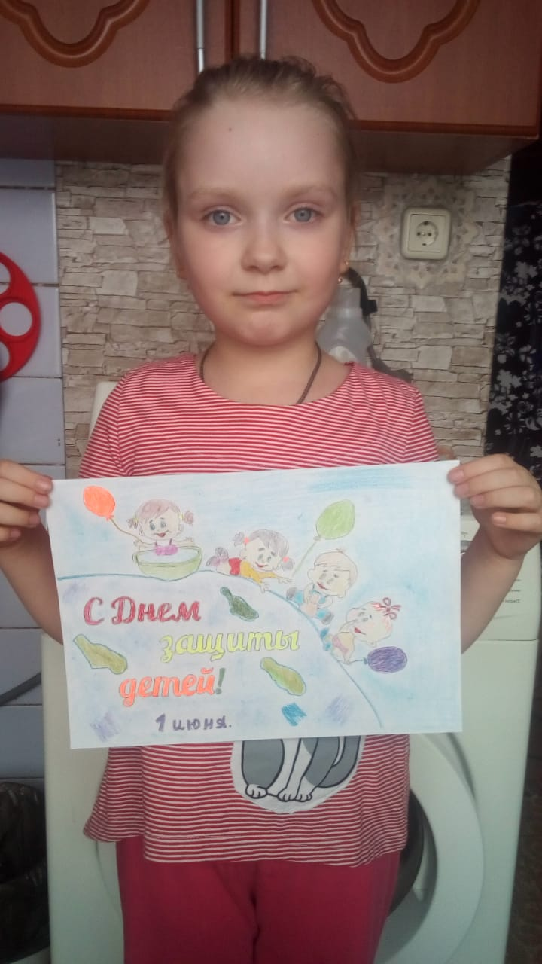
«Я рисую мир»
София Тюрина
Полина Егорова

Slide 8
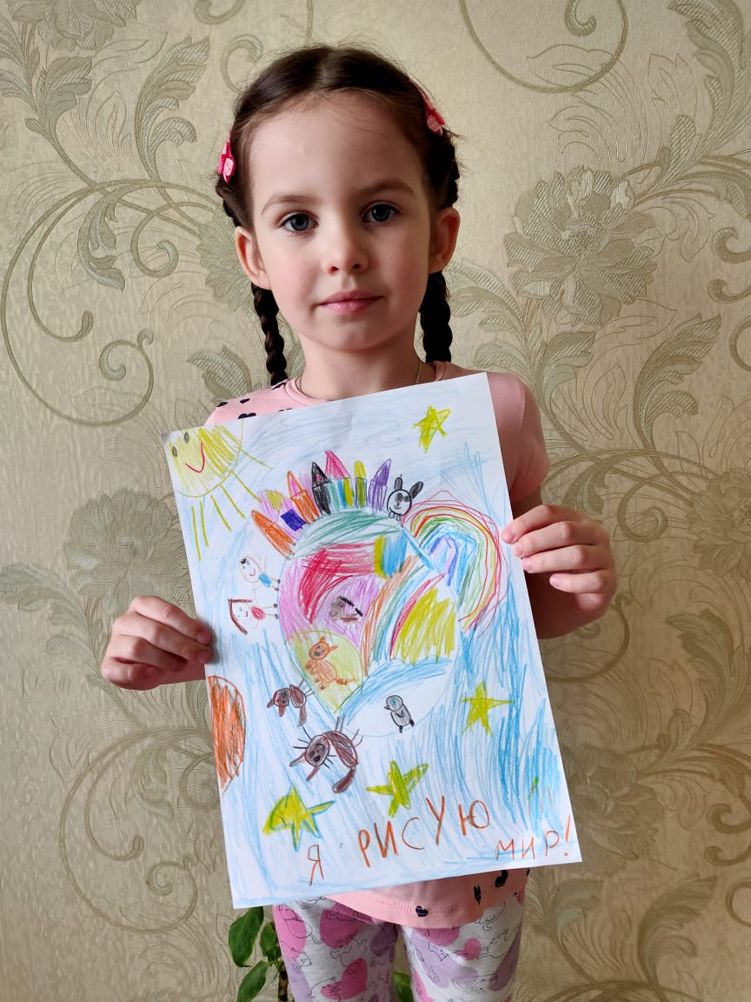
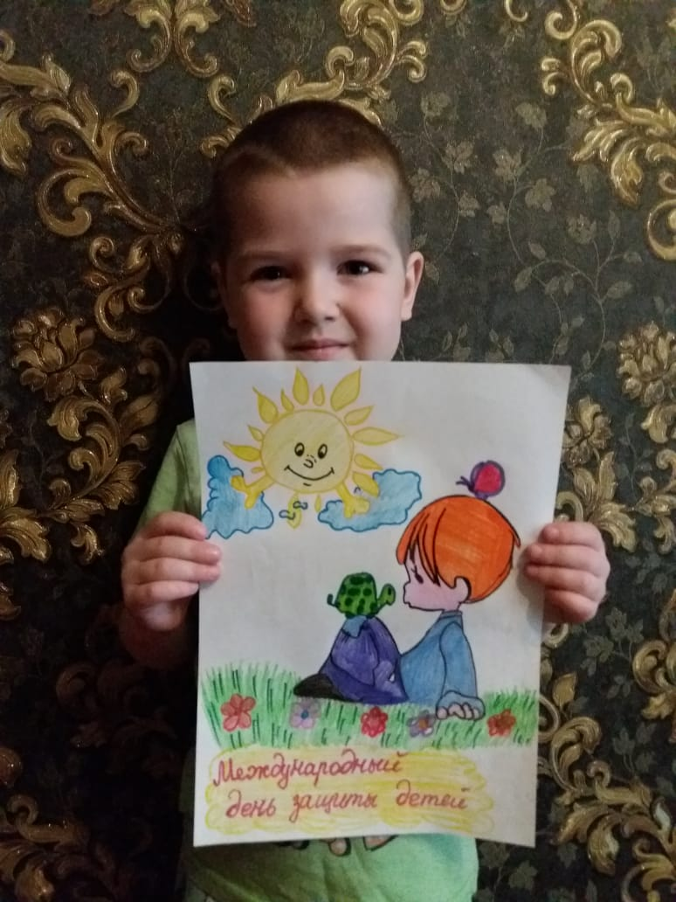
«Я рисую мир»
Екатерина Царькова
Тимофей Андреев

Slide 9
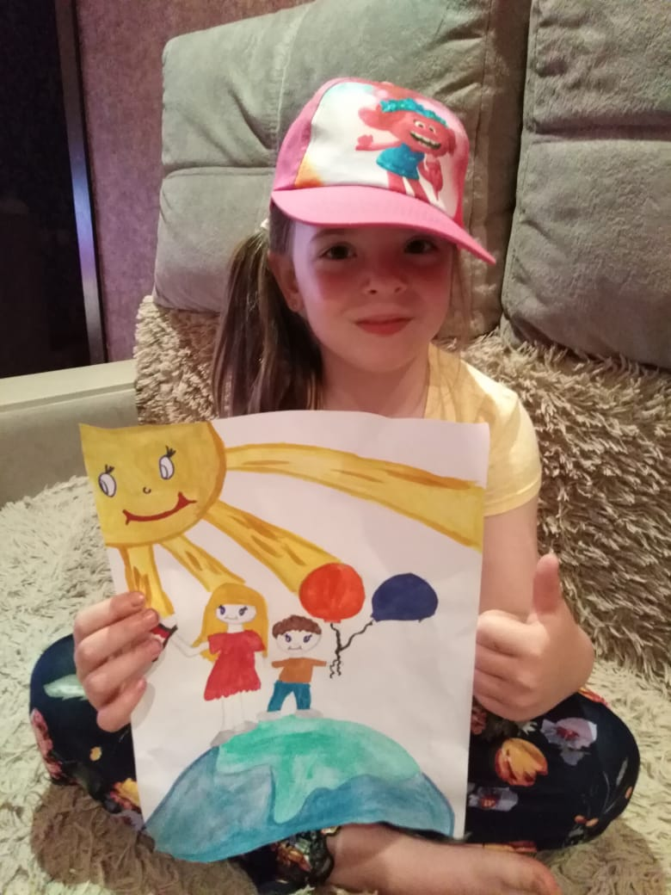
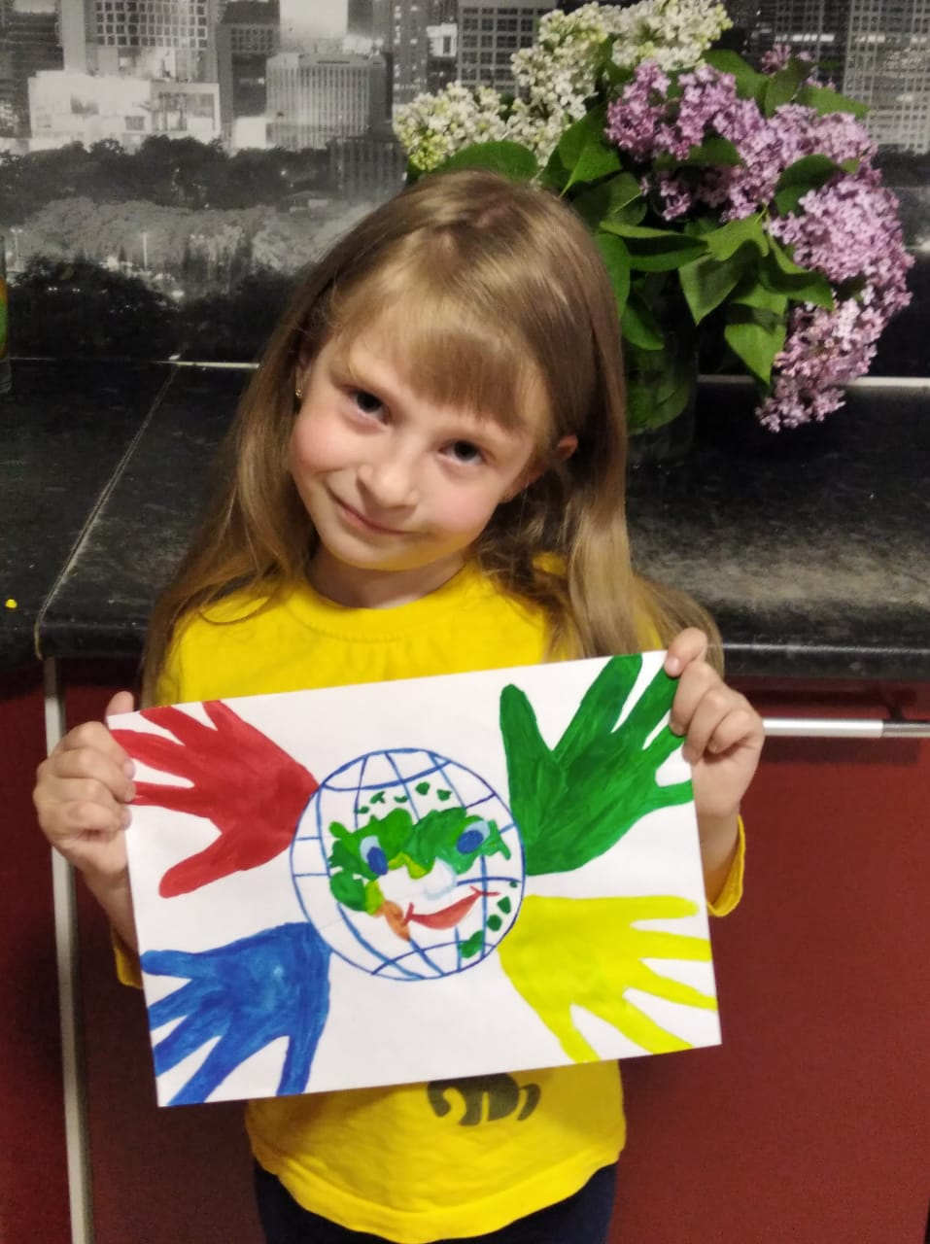
«Я рисую мир»
Ксения Жигунова
Виктория Распопова

Slide 10
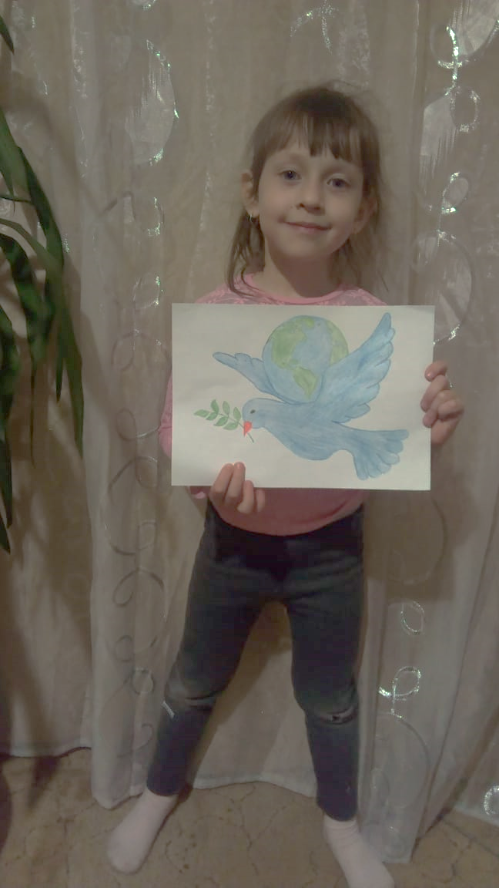
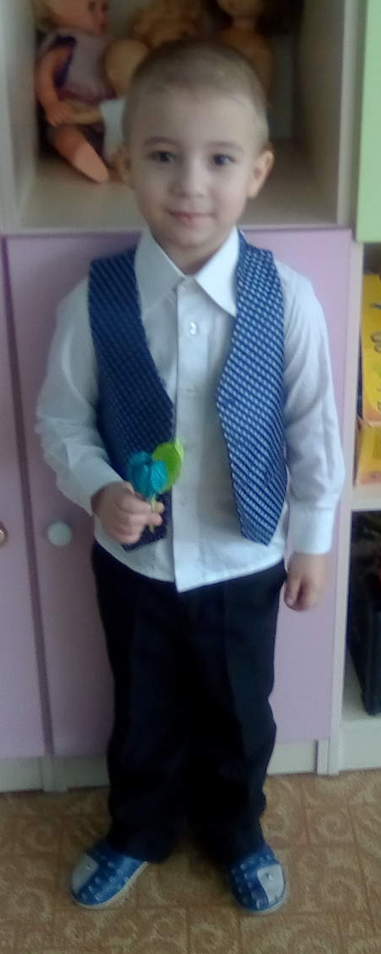
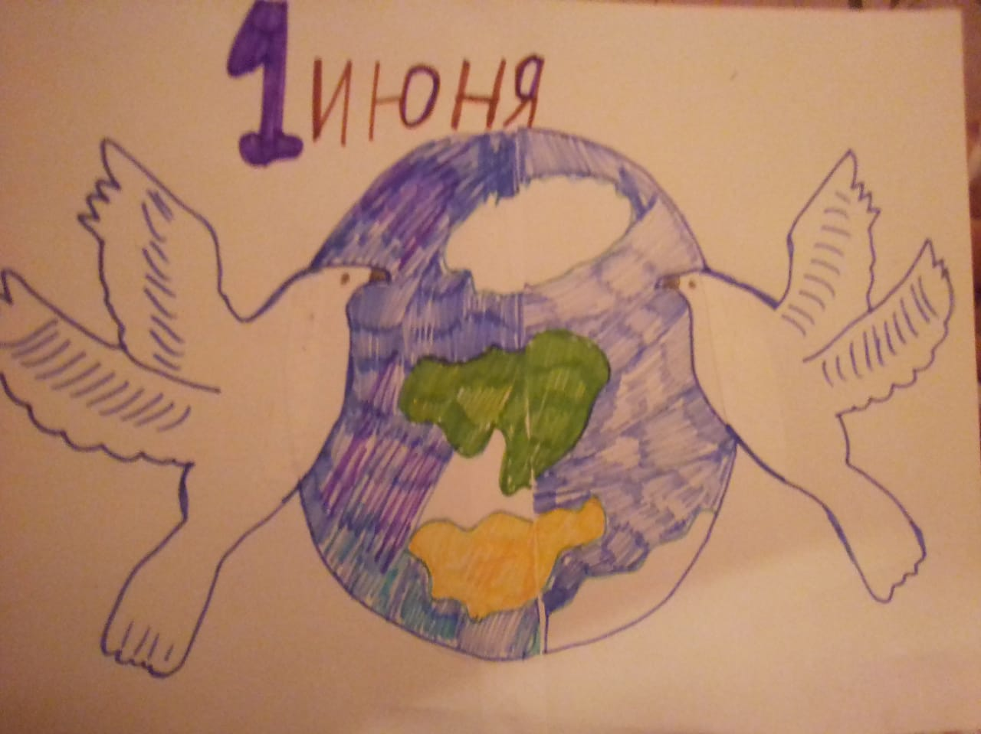
«Я рисую мир»
Ксения Савенкова
Александр Мосейчук

Slide 11
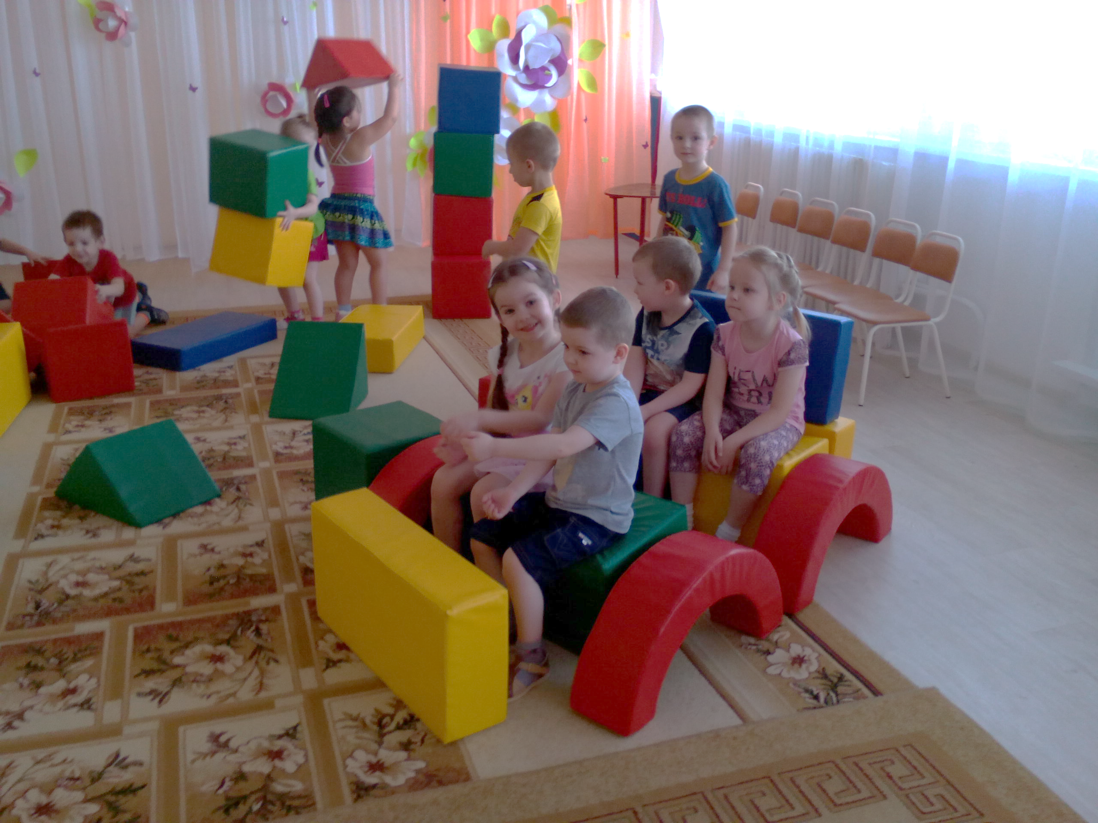
Берегите своих детей, их за шалости не ругайте.
Зло своих неудачных дней никогда на них не срывайте.
И пока в доме детский смех, от игрушек некуда деться,
Вы на свете счастливей всех, берегите ж, пожалуйста,
детство!

